Slide 1

S0
ra
-4
이전 s0
-8
-48(sp)

Slide 2
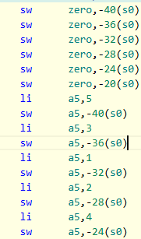
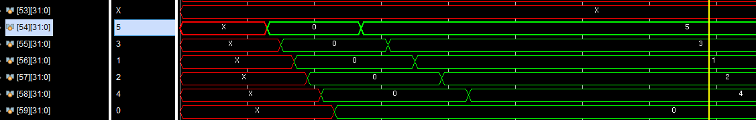
ra
이전 s0
…
0->5
-20
a5
0 -> 3
-24
5->3->1->2->4
0 -> 1
-28
0 -> 2
-32
0 -> 4
-36
0
-40
…
-48(sp)

Slide 3



main -40(s0)
a0
ra
5
a1
이전 s0
…
0->5
-20
0 -> 3
-24
main -40(s0)
a5
0 -> 1
-28
0 -> 2
-32
0 -> 4
-36
0
-40
…
-48(sp)

Slide 4
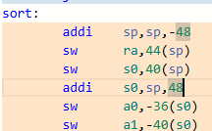

main -40(s0)
a0
5
a1
main
s0
ra
44(sp)
이전 s0
40(sp)
main -40(s0)
a5
0
-20(s0)
5
-36(s0)
main -40(s0)
-40(s0)
-48(sp)

Slide 5

-40(s0) == 216
a0
5
a1
main
0<4
s0
ra
44(sp)
0
a4
이전 s0
40(sp)
5 – 1 = 4
a5
0
-20(s0)
main -40(s0)
-36(s0)
5
-40(s0)
-48(sp)

Slide 6

-40(s0) == 216
a0
5
a1
main
s0
ra
44(sp)
0
a4
이전 s0
40(sp)
5 – 1 = 4
a5
0
-20(s0)
0
-24(s0)
main -40(s0)
-36(s0)
5
-40(s0)
-48(sp)

Slide 7
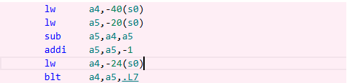
-40(s0) == 216
a0
5
a1
main
s0
0<4
ra
44(sp)
0->5->0
a4
이전 s0
40(sp)
0 -> (5-0) -> (5 -1) -> 4
a5
0
-20(s0)
0
-24(s0)
main -40(s0)
-36(s0)
5
-40(s0)
-48(sp)

Slide 8
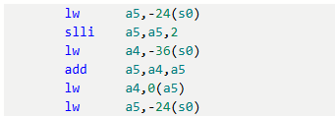
-40(s0) == 216
a0
5
a1
main
s0
ra
44(sp)
a4
이전 s0
40(sp)
0->5->0- -40(s0) -> 5
a5
4 -> 0<<2 -> 0 -> -40(s0) -> 0
0
-20(s0)
0
-24(s0)
-40(s0)
-36(s0)
5
-40(s0)
-48(sp)

Slide 9
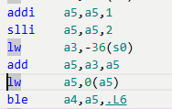
-40(s0) == 216
a0
5
a1
main
s0
5>3 조건만족 x 점프 x
216
a3
ra
44(sp)
5
a4
이전 s0
40(sp)
0+1 = 1 <<2 = 4 + -40(s0) = 220 -> 3
a5
0
-20(s0)
0
-24(s0)
-40(s0)
-36(s0)
5
-40(s0)
-48(sp)

Slide 10
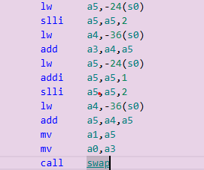
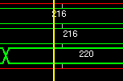
-40(s0) == 216 -> 216
a0
5 -> 220
a1
main
s0
a3
216 -> 216
ra
44(sp)
5 -> 216 -> 216
a4
이전 s0
40(sp)
3 -> 0 -> 0 +1 = 1<<2 = 4 +216 -> 220
a5
0
-20(s0)
0
-24(s0)
-40(s0)
-36(s0)
5
-40(s0)
-48(sp)

Slide 11
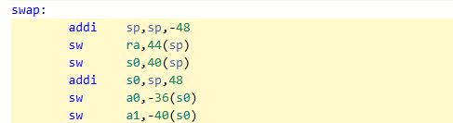
-40(s0) == 216 -> 216
a0
5 -> 220
a1
main
a3
216 -> 216
sort
5 -> 216 -> 216
a4
3 -> 0 -> 0 +1 = 1<<2 = 4 +216 -> 220
a5
s0
ra
44(sp)
이전 s0
40(sp)
216
-36(s0)
220
-40(s0)
-48(sp)

Slide 12

-40(s0) == 216 -> 216
a0
5 -> 220
a1
main
a3
216 -> 216
sort
5 -> 216 -> 216
a4
220 -> 216 -> 5
a5
s0
ra
44(sp)
이전 s0
40(sp)
5
-20(s0)
216
-36(s0)
220
-40(s0)
-48(sp)

Slide 13

-40(s0) == 216 -> 216
a0
5 -> 220
a1
main
216(5있는곳)에 3넣기
a3
216 -> 216
sort
216 -> 3
a4
5 -> 220 -> 216
a5
s0
ra
44(sp)
이전 s0
40(sp)
5
-20(s0)
216
-36(s0)
220
-40(s0)
-48(sp)

Slide 14

-40(s0) == 216 -> 216
a0
5 -> 220
a1
main
220(3있는곳)에 5넣기
a3
216 -> 216
sort
216 -> 3 -> 5
a4
216 -> 220
a5
s0
ra
44(sp)
이전 s0
40(sp)
5
-20(s0)
216
-36(s0)
220
-40(s0)
-48(sp)

Slide 15
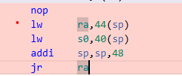
-40(s0) == 216 -> 216
a0
5 -> 220
a1
main
s0
a3
216 -> 216
ra=이전ra
sort
216 -> 3 -> 5
a4
s0=이전s0
216 -> 220
a5
-48(sp)
Sp위로 48
Swap 다음 명령어인 L6으로 이동

Slide 16
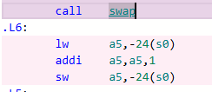
-40(s0) == 216 -> 216
a0
5 -> 220
a1
main
s0
a3
216 -> 216
ra
44(sp)
216 -> 3 -> 5
a4
이전 s0
40(sp)
216 -> 220 -> 0 + 1 -> 1
a5
0
-20(s0)
1
-24(s0)
-40(s0)
-36(s0)
5
-40(s0)
-48(sp)

Slide 17
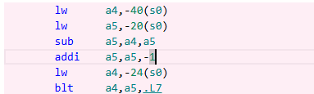
-40(s0) == 216 -> 216
a0
5 -> 220
a1
main
s0
a3
216 -> 216
ra
44(sp)
1<5 따라서 점프
5 -> 5 -> 1
a4
이전 s0
40(sp)
1 -> 0 -> 5
a5
0
-20(s0)
1
-24(s0)
-40(s0)
-36(s0)
5
-40(s0)
-48(sp)

Slide 18
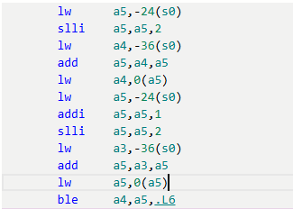
-40(s0) == 216 -> 216
a0
5 -> 220
a1
main
s0
a3
216 -> 216
ra
44(sp)
5<1 조건 x 점프 안함
1 -> 216 -> 5
a4
이전 s0
40(sp)
5 -> (1 << 2) -> 4 -> 220 -> 1+1-> 2<<2 -> 8 -> 224 -> 1
a5
0
-20(s0)
1
-24(s0)
-40(s0)
-36(s0)
5
-40(s0)
-48(sp)

Slide 19
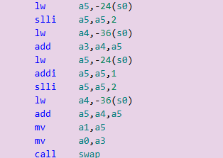
-40(s0) == 216 -> 216 -> 220
a0
5 -> 220 -> 224
a1
main
s0
216 -> 220
a3
ra
44(sp)
5 -> 216 -> 216
a4
이전 s0
40(sp)
1 -> 1<<2 -> 4 -> 1 +1 =2 <<2 -> 8 -> 224
a5
0
-20(s0)
1
-24(s0)
-40(s0)
-36(s0)
5
-40(s0)
-48(sp)

Slide 20
쉬어가는 타임
220
a0
224
a1
main
s0
220
a3
ra
44(sp)
216
a4
이전 s0
40(sp)
224
a5
0
-20(s0)
1
-24(s0)
-40(s0)
-36(s0)
5
-40(s0)
-48(sp)

Slide 21
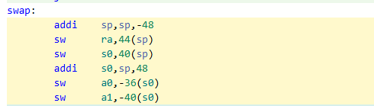
220
a0
224
a1
main
220
a3
sort
216
a4
224
a5
s0
ra
44(sp)
이전 s0
40(sp)
220
-36(s0)
224
-40(s0)
-48(sp)

Slide 22

220
a0
224
a1
main
220
a3
sort
216
a4
224 -> 220 -> 5
a5
s0
ra
44(sp)
이전 s0
40(sp)
5
-20(s0)
220
-36(s0)
224
-40(s0)
-48(sp)

Slide 23

220
a0
224
a1
main
220(5있던 주소에 1 저장)
220
a3
sort
216-> 1
a4
224 -> 220 -> 5 -> 224 -> 220
a5
s0
ra
44(sp)
이전 s0
40(sp)
5
-20(s0)
220
-36(s0)
224
-40(s0)
-48(sp)

Slide 24

220
a0
224
a1
main
224(1있던 주소에 5 저장)
220
a3
sort
216-> 1 -> 5
a4
220 ->224
a5
s0
ra
44(sp)
이전 s0
40(sp)
5
-20(s0)
220
-36(s0)
224
-40(s0)
-48(sp)

Slide 25
220
a0
224
a1
main
s0
220
a3
ra=이전ra
sort
216-> 1 -> 5
a4
s0=이전s0
220 ->224
a5
-48(sp)
Sp위로 48
Swap 다음 명령어인 L6으로 이동

Slide 26
220
a0
224
a1
main
s0
220
a3
ra
44(sp)
216-> 1 -> 5
a4
이전 s0
40(sp)
220 ->224 -> 1 +1 -> 2
a5
0
-20(s0)
1 -> 2
-24(s0)
-40(s0)
-36(s0)
5
-40(s0)
-48(sp)

Slide 27
220
a0
224
a1
main
s0
220
a3
ra
44(sp)
2<4 점프
5 -> 5 -> 2
a4
이전 s0
40(sp)
2 -> 0 -> 5-1 -> 4
a5
0
-20(s0)
1 -> 2
-24(s0)
-40(s0)
-36(s0)
5
-40(s0)
-48(sp)

Slide 28
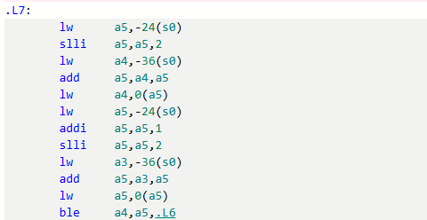
220
a0
224
a1
main
s0
216
a3
ra
44(sp)
5<=2 조건x 분기 x
2 -> 216 -> 5
a4
이전 s0
40(sp)
2 <<2 -> 8 -> 224 -> 2 + 1->( 3 << 2) -> 12 -> 228 -> 2
a5
0
-20(s0)
2
-24(s0)
-40(s0)
-36(s0)
5
-40(s0)
-48(sp)

Slide 29
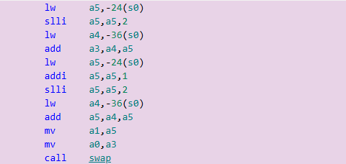
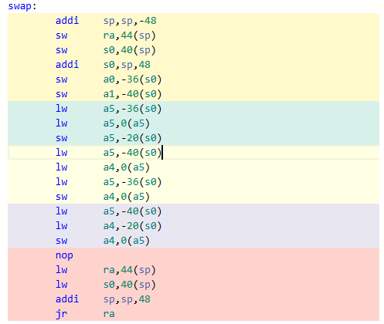
224
a0
228
a1
main
s0
224
a3
ra
44(sp)
5
a4
이전 s0
40(sp)
228
a5
0
-20(s0)
2
-24(s0)
-40(s0)
-36(s0)
5
-40(s0)
-48(sp)

Slide 30
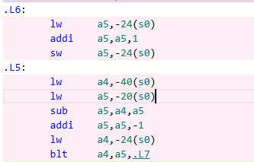
224
a0
228
a1
main
s0
224
a3
ra
44(sp)
5 -> 3
a4
이전 s0
40(sp)
3<4이므로 조건 만족 점프
228 -> 4
a5
0
-20(s0)
2 -> 3
-24(s0)
-40(s0)
-36(s0)
5
-40(s0)
-48(sp)

Slide 31
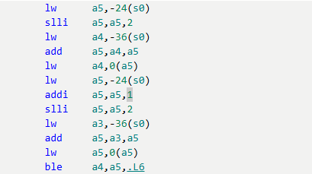
224
a0
228
a1
main
s0
224
a3
ra
44(sp)
5
a4
이전 s0
40(sp)
4
a5
5 <=4 조건x 분기 x
0
-20(s0)
2 -> 3
-24(s0)
-40(s0)
-36(s0)
5
-40(s0)
-48(sp)

Slide 32
228
a0
232
a1
main
s0
228
a3
ra
44(sp)
5
a4
이전 s0
40(sp)
232
a5
0
-20(s0)
3
-24(s0)
-40(s0)
-36(s0)
5
-40(s0)
-48(sp)

Slide 33
228
a0
232
a1
main
s0
228
a3
ra
44(sp)
4
a4
이전 s0
40(sp)
4 < 4 조건x 점프 x
4
a5
0
-20(s0)
4
-24(s0)
-40(s0)
-36(s0)
5
-40(s0)
-48(sp)

Slide 34
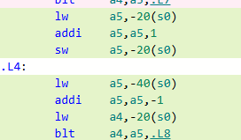
228
a0
232
a1
main
s0
228
a3
ra
44(sp)
1<4 만족 L8 점프
1
a4
이전 s0
40(sp)
4
a5
1
-20(s0)
4
-24(s0)
-40(s0)
-36(s0)
5
-40(s0)
-48(sp)

Slide 35

228
a0
232
a1
main
s0
228
a3
ra
44(sp)
1
a4
이전 s0
40(sp)
4
a5
1
-20(s0)
0
-24(s0)
-40(s0)
-36(s0)
5
-40(s0)
-48(sp)

Slide 36
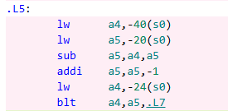
228
a0
232
a1
main
s0
0<3 조건o, 분기 o
228
a3
ra
44(sp)
0
a4
이전 s0
40(sp)
3
a5
1
-20(s0)
0
-24(s0)
-40(s0)
-36(s0)
5
-40(s0)
-48(sp)

Slide 37
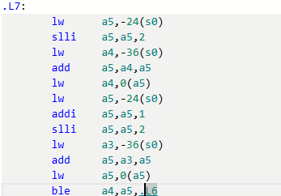
228
a0
232
a1
main
s0
216
a3
ra
44(sp)
3
a4
이전 s0
40(sp)
3<=1조건x 분기 x
1
a5
1
-20(s0)
0
-24(s0)
-40(s0)
-36(s0)
5
-40(s0)
-48(sp)

Slide 38
216
a0
220
a1
main
s0
216
a3
ra
44(sp)
3
a4
이전 s0
40(sp)
220
a5
1
-20(s0)
0
-24(s0)
-40(s0)
-36(s0)
5
-40(s0)
-48(sp)

Slide 39
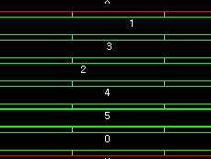
현재 정렬

Slide 40
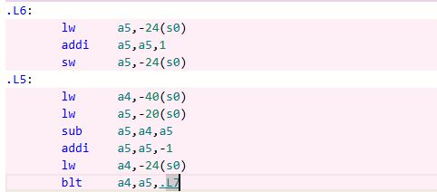
216
a0
220
a1
main
s0
216
a3
ra
44(sp)
1
a4
이전 s0
40(sp)
3
a5
1<3 조건 만족 분기
1
-20(s0)
1
-24(s0)
-40(s0)
-36(s0)
5
-40(s0)
-48(sp)

Slide 41
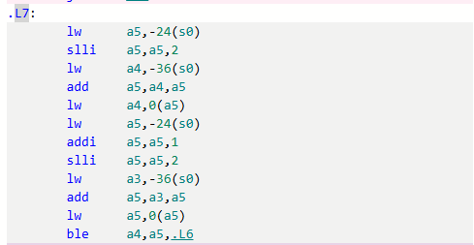
216
a0
220
a1
main
s0
216
a3
ra
44(sp)
3
a4
이전 s0
40(sp)
3>2이므로 조건만족 x 분기 x
2
a5
1
-20(s0)
1
-24(s0)
-40(s0)
-36(s0)
5
-40(s0)
-48(sp)

Slide 42
220
a0
224
a1
main
s0
220
a3
ra
44(sp)
3
a4
이전 s0
40(sp)
224
a5
1
-20(s0)
1
-24(s0)
-40(s0)
-36(s0)
5
-40(s0)
-48(sp)

Slide 43
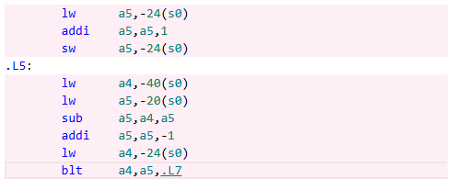
220
a0
224
a1
main
s0
220
a3
ra
44(sp)
2
a4
이전 s0
40(sp)
2<3 조건o
3
a5
1
-20(s0)
2
-24(s0)
-40(s0)
-36(s0)
5
-40(s0)
-48(sp)

Slide 44
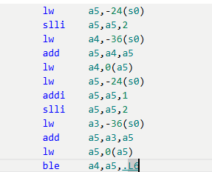
220
a0
224
a1
main
s0
216
a3
ra
44(sp)
3
a4
이전 s0
40(sp)
4
a5
3<4 조건 o
1
-20(s0)
2
-24(s0)
-40(s0)
-36(s0)
5
-40(s0)
-48(sp)

Slide 45
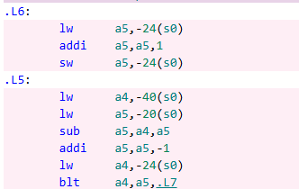
220
a0
224
a1
main
s0
216
a3
ra
44(sp)
3
a4
이전 s0
40(sp)
3<3 조건 x
3
a5
1
-20(s0)
3
-24(s0)
-40(s0)
-36(s0)
5
-40(s0)
-48(sp)

Slide 46
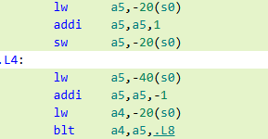
220
a0
224
a1
main
s0
216
a3
ra
44(sp)
2<4 조건o
2
a4
이전 s0
40(sp)
4
a5
2
-20(s0)
3
-24(s0)
-40(s0)
-36(s0)
5
-40(s0)
-48(sp)

Slide 47

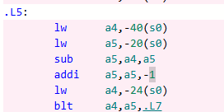
220
a0
224
a1
main
s0
216
a3
ra
44(sp)
0
a4
이전 s0
40(sp)
2
a5
0<2 조건o
2
-20(s0)
0
-24(s0)
-40(s0)
-36(s0)
5
-40(s0)
-48(sp)

Slide 48
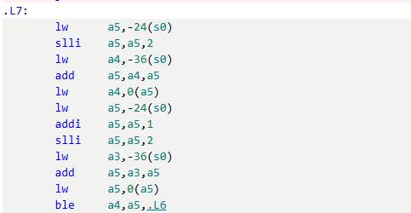
220
a0
224
a1
main
s0
216
a3
ra
44(sp)
1
a4
이전 s0
40(sp)
2
a5
1<2 조건o
2
-20(s0)
0
-24(s0)
-40(s0)
-36(s0)
5
-40(s0)
-48(sp)

Slide 49
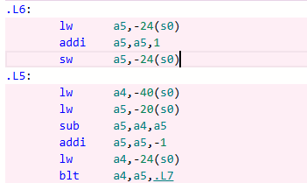
220
a0
224
a1
main
s0
216
a3
ra
44(sp)
1
a4
이전 s0
40(sp)
1<2 조건o
2
a5
2
-20(s0)
1
-24(s0)
-40(s0)
-36(s0)
5
-40(s0)
-48(sp)

Slide 50
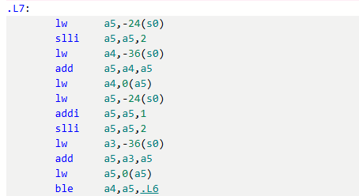
220
a0
224
a1
main
s0
216
a3
ra
44(sp)
2
a4
이전 s0
40(sp)
3
a5
2
-20(s0)
2<3 조건o
1
-24(s0)
-40(s0)
-36(s0)
5
-40(s0)
-48(sp)

Slide 51
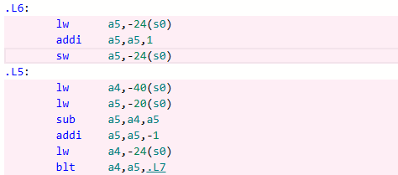
220
a0
224
a1
main
s0
216
a3
ra
44(sp)
2
a4
이전 s0
40(sp)
2<2 조건 x
2
a5
2
-20(s0)
2
-24(s0)
-40(s0)
-36(s0)
5
-40(s0)
-48(sp)

Slide 52
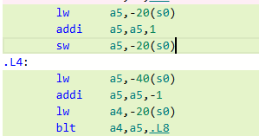
220
a0
224
a1
main
s0
216
a3
ra
44(sp)
3
a4
이전 s0
40(sp)
3<4 조건 o
4
a5
3
-20(s0)
2
-24(s0)
-40(s0)
-36(s0)
5
-40(s0)
-48(sp)

Slide 53

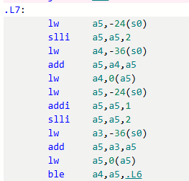
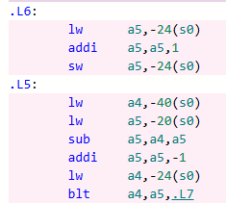
220
a0
224
a1
main
s0
216
a3
ra
44(sp)
1
a4
이전 s0
40(sp)
1
a5
3
-20(s0)
1
-24(s0)
-40(s0)
-36(s0)
5
-40(s0)
-48(sp)
1<1 조건 x

Slide 54
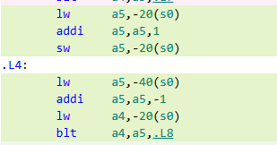
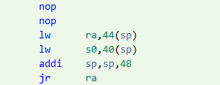
220
a0
224
a1
main
s0
216
a3
ra
44(sp)
4
a4
이전 s0
40(sp)
4<4 조건x
4
a5
4
-20(s0)
1
-24(s0)
-40(s0)
-36(s0)
5
-40(s0)
돌아가기
-48(sp)

Slide 55
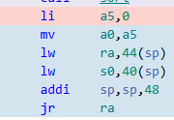
0
a0
ra
224
a1
이전 s0
…
216
a3
1
-20
4
a4
2
-24
끝
0
a5
3
-28
4
-32
5
-36
0
-40
…
-48(sp)

Slide 56
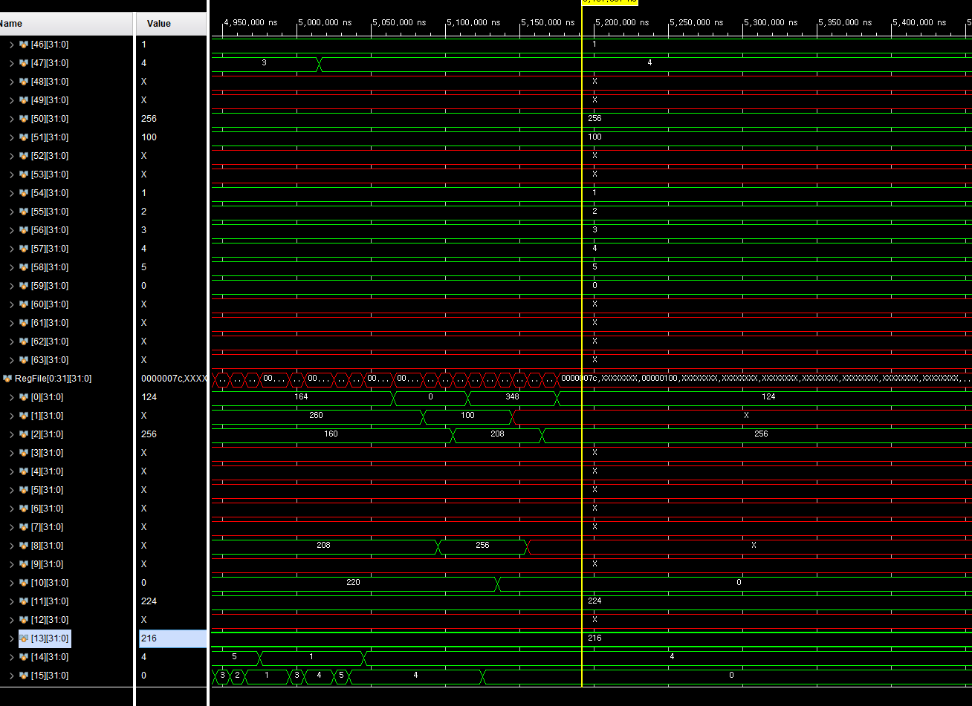
0
a0
ra
224
a1
이전 s0
…
216
a3
1
-20
4
a4
2
-24
끝
0
a5
3
-28
4
-32
5
-36
0
-40
…
-48(sp)

